Slide 1
Сомонаи (сайти) Донишгоӽи давлатии тиҷорати Тоҷикистон
www.tguk.tj

Slide 2
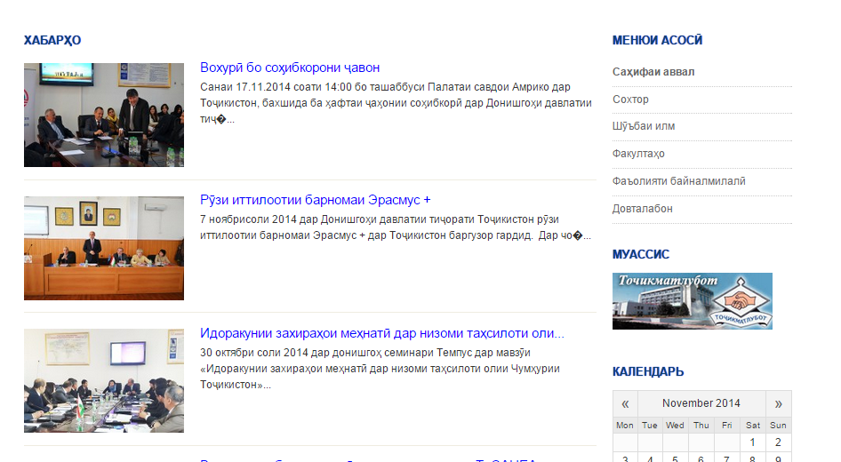
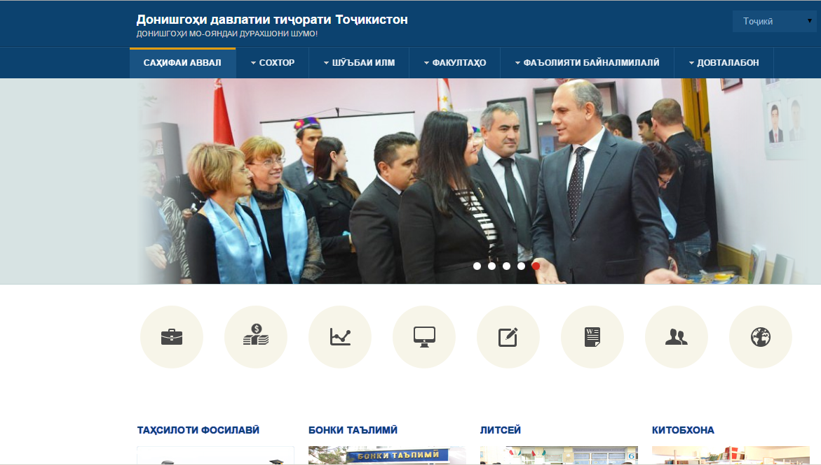

Slide 3
Маълумот
Администратори
Сайт
Дар сайт

